Slide 1
Välkomna till Vård- och omsorgsprogrammet!

Slide 2
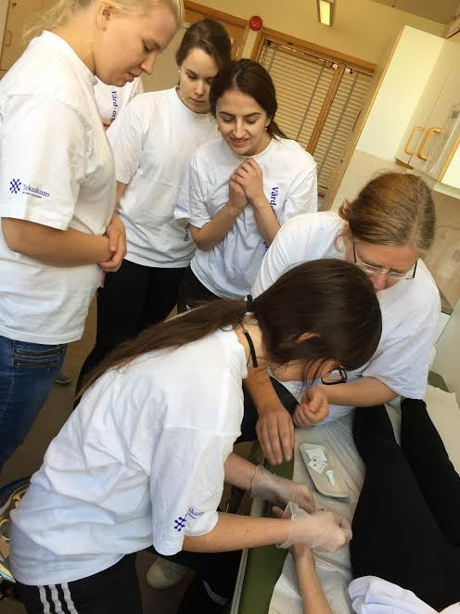
Vad gör VO på Teknikum speciellt?
Metodrummen/
Metodövningar
APL
’’Vårddagar’’
Kurser

Slide 3
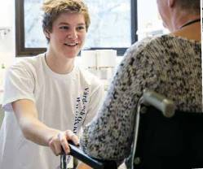
Metodrum
Vad gör vi här?

Slide 4
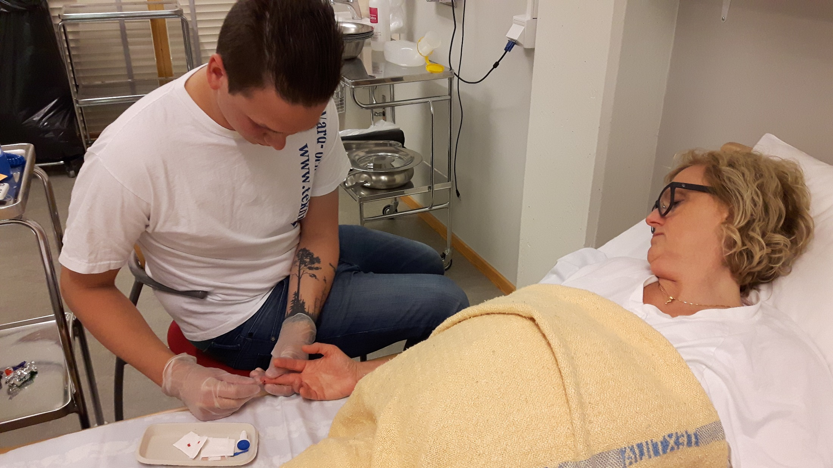

Slide 5
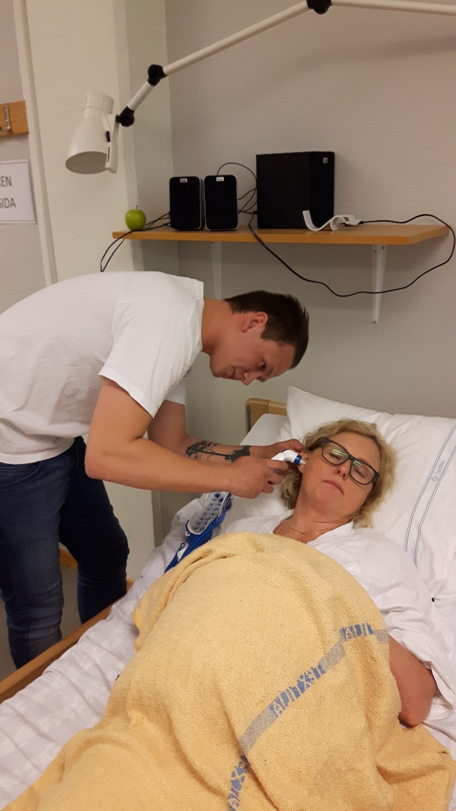
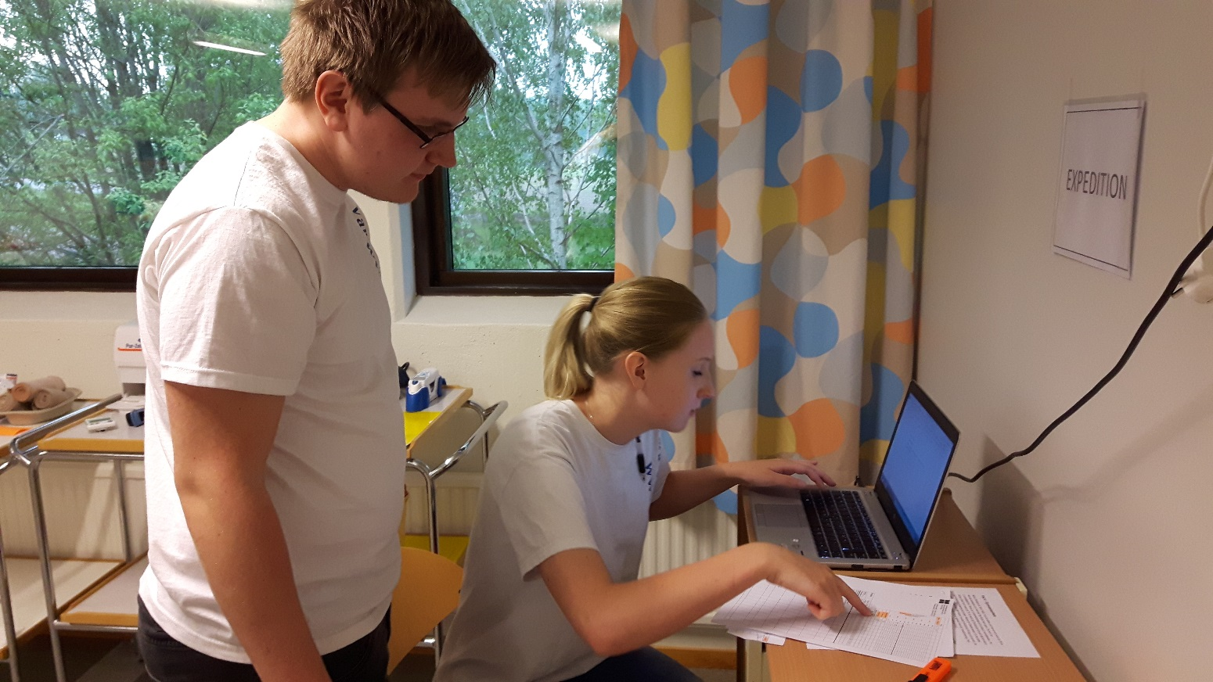

Slide 6
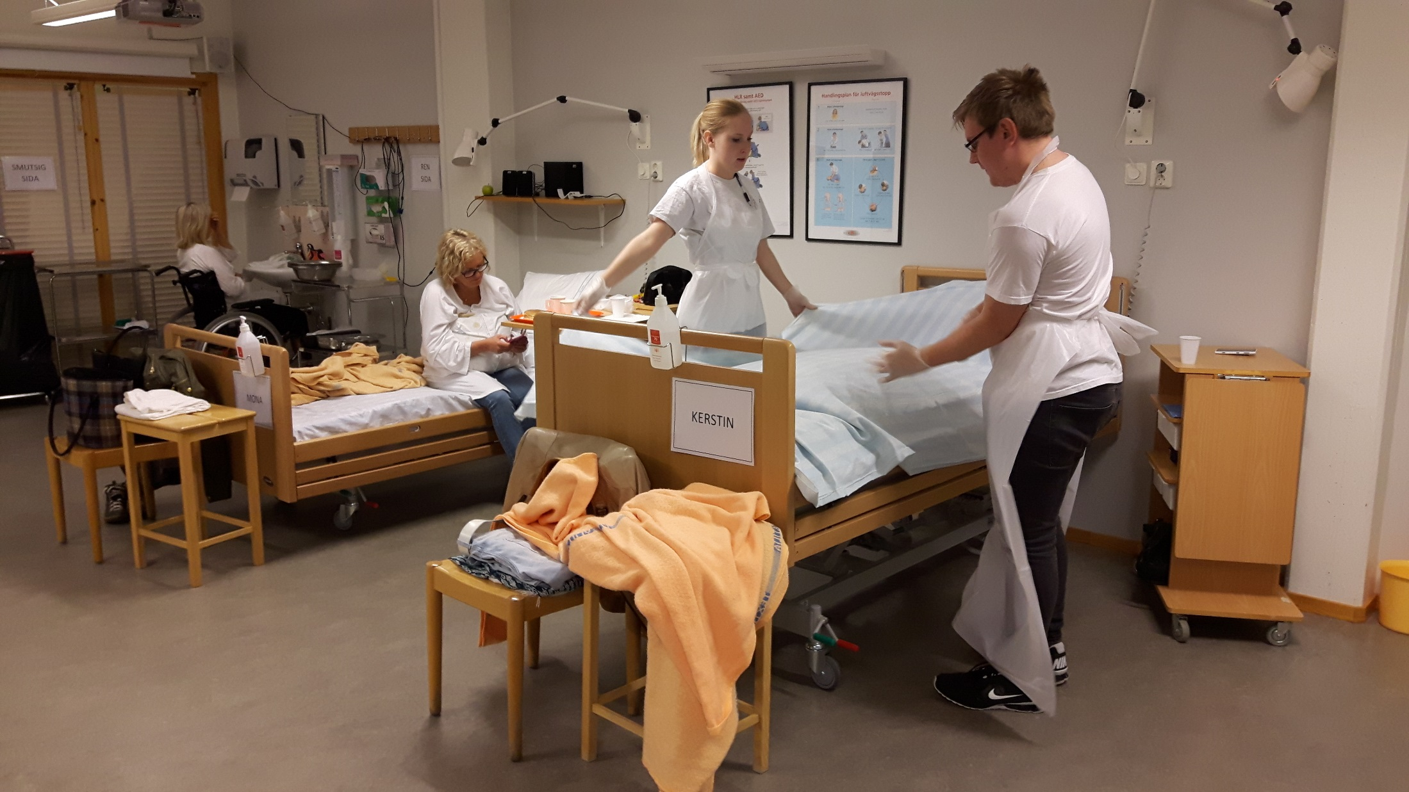

Slide 7
APL
Åk 1: HT – 1 vecka fältstudier, VT 5 veckor.
Åk 2: VT – 5 veckor.
Åk 3: HT – 5 veckor.
VT – 5 veckor efter önskemål.

Slide 9
Fördjupningar
Hälso- och sjukvård, fler vårdkurser.
Hälso- och sjukvård, högskoleförberedande.
Väljs i slutet av årskurs 1.

Slide 10
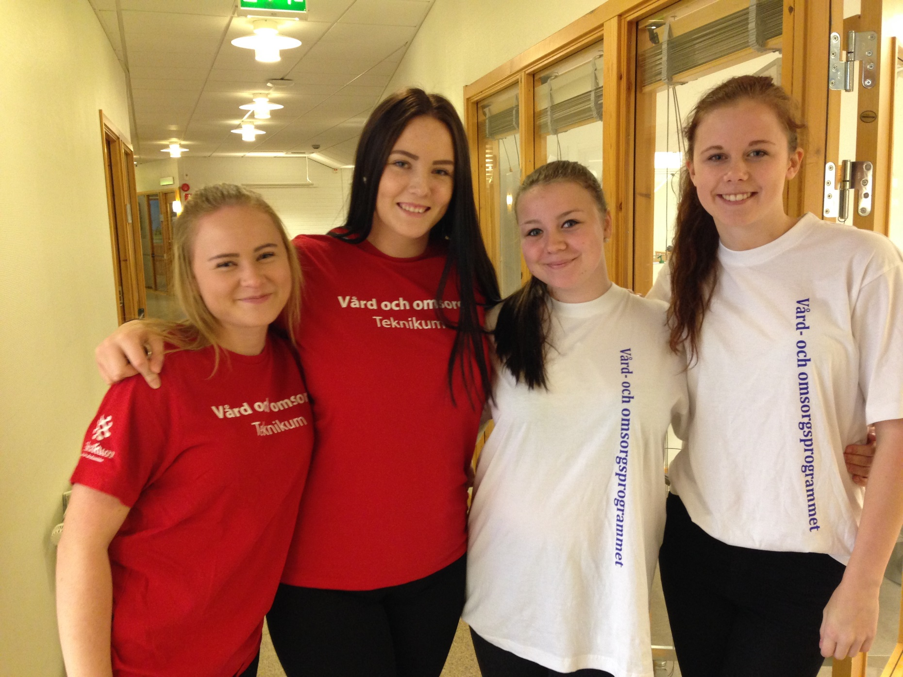

Slide 11
Exempel på kurser:
Vård- och omsorgsarbete
Medicin
Psykiatri
Hälsopedagogik
Akutsjukvård
Psykologi
Specialpedagogik

Slide 12
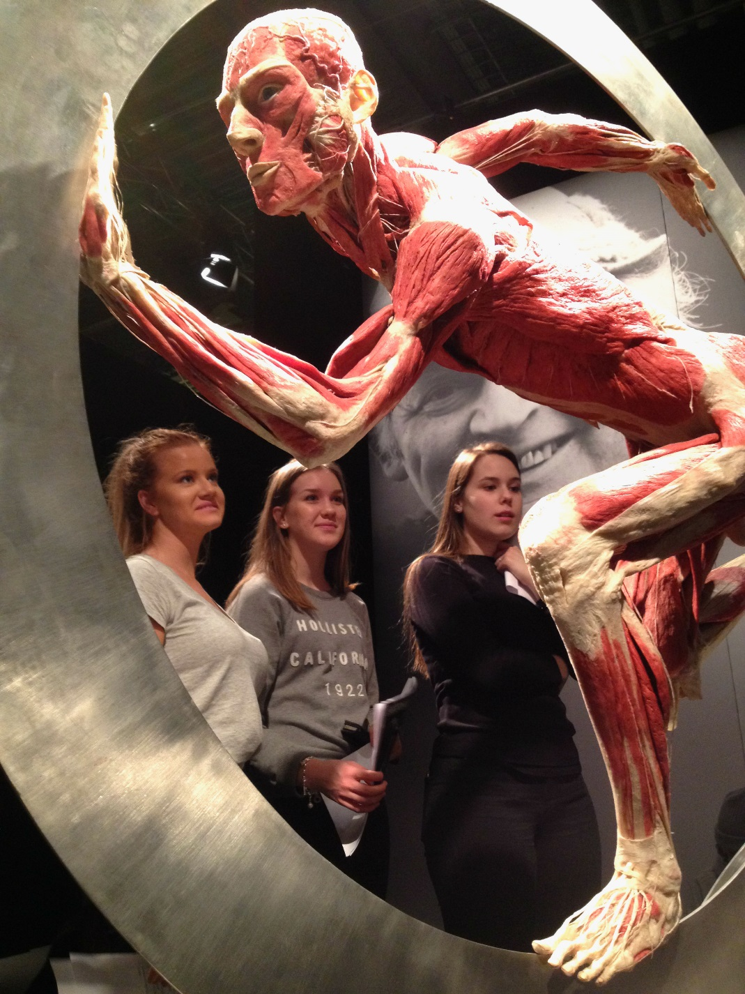

Slide 13
Jobb och framtid
Sommarjobb under gymnasieåren.
Arbetsmöjligheter: sjukhus, hemtjänst, psykiatri, äldrevård och boende.
Titlar: undersköterska, skötare, boendestödjare, personlig assistent och vårdare.
Vidare studier: sjuksköterska, polis, brandman, socionom, psykolog, sjukgymnast och behandlingspedagog.

Slide 14
Tack för oss! Frågor?

